Slide 1
Rašinys ugdymo procese: rašinio žingsniai, metodai, rašymo gebėjimus formuojančios užduotys
Parengė Vilniaus licėjaus lietuvių kalbos mokytoja ekspertė Vida Lisauskienė

Slide 2
Rašinio žingsniai
Temų apžvalga ir užduoties (temos) pasirinkimas.
Pasirinktos temos analizė.
Kūrinių, tinkamų temai atskleisti, pasirinkimas.
Planavimas (plano rašymas).
Įžangos apmatų rašymas.
Pagrindinių pastraipų rašymas.
Įžangos ir pabaigos konkretinimas.
Rašybos ir skyrybos klaidų taisymas.
Rašinio peržiūra.

Slide 3
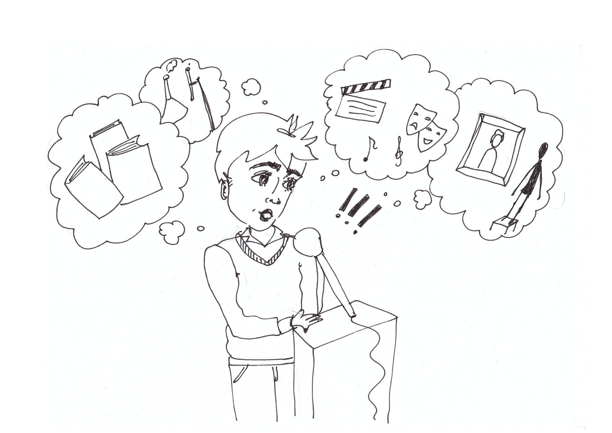
Kurį rašinio tipą rinktis?
Samprotavimo rašinį rašantis turi gerai išmanyti kultūrą: istoriją, filosofiją, meno istoriją, literatūrą.
Literatūriniam rašiniui gali užtekti žinių, įgytų analizuojant kūrinius ir jo kontekstą.
Rašinio temų aprėptis atitinka kūrinių temų aprėptį, todėl nereikia sukti galvos, kuo dar galima pasiremti.
SAMPROTAVIMAS?
Gabrielės Ganžaitės piešinys

Slide 4
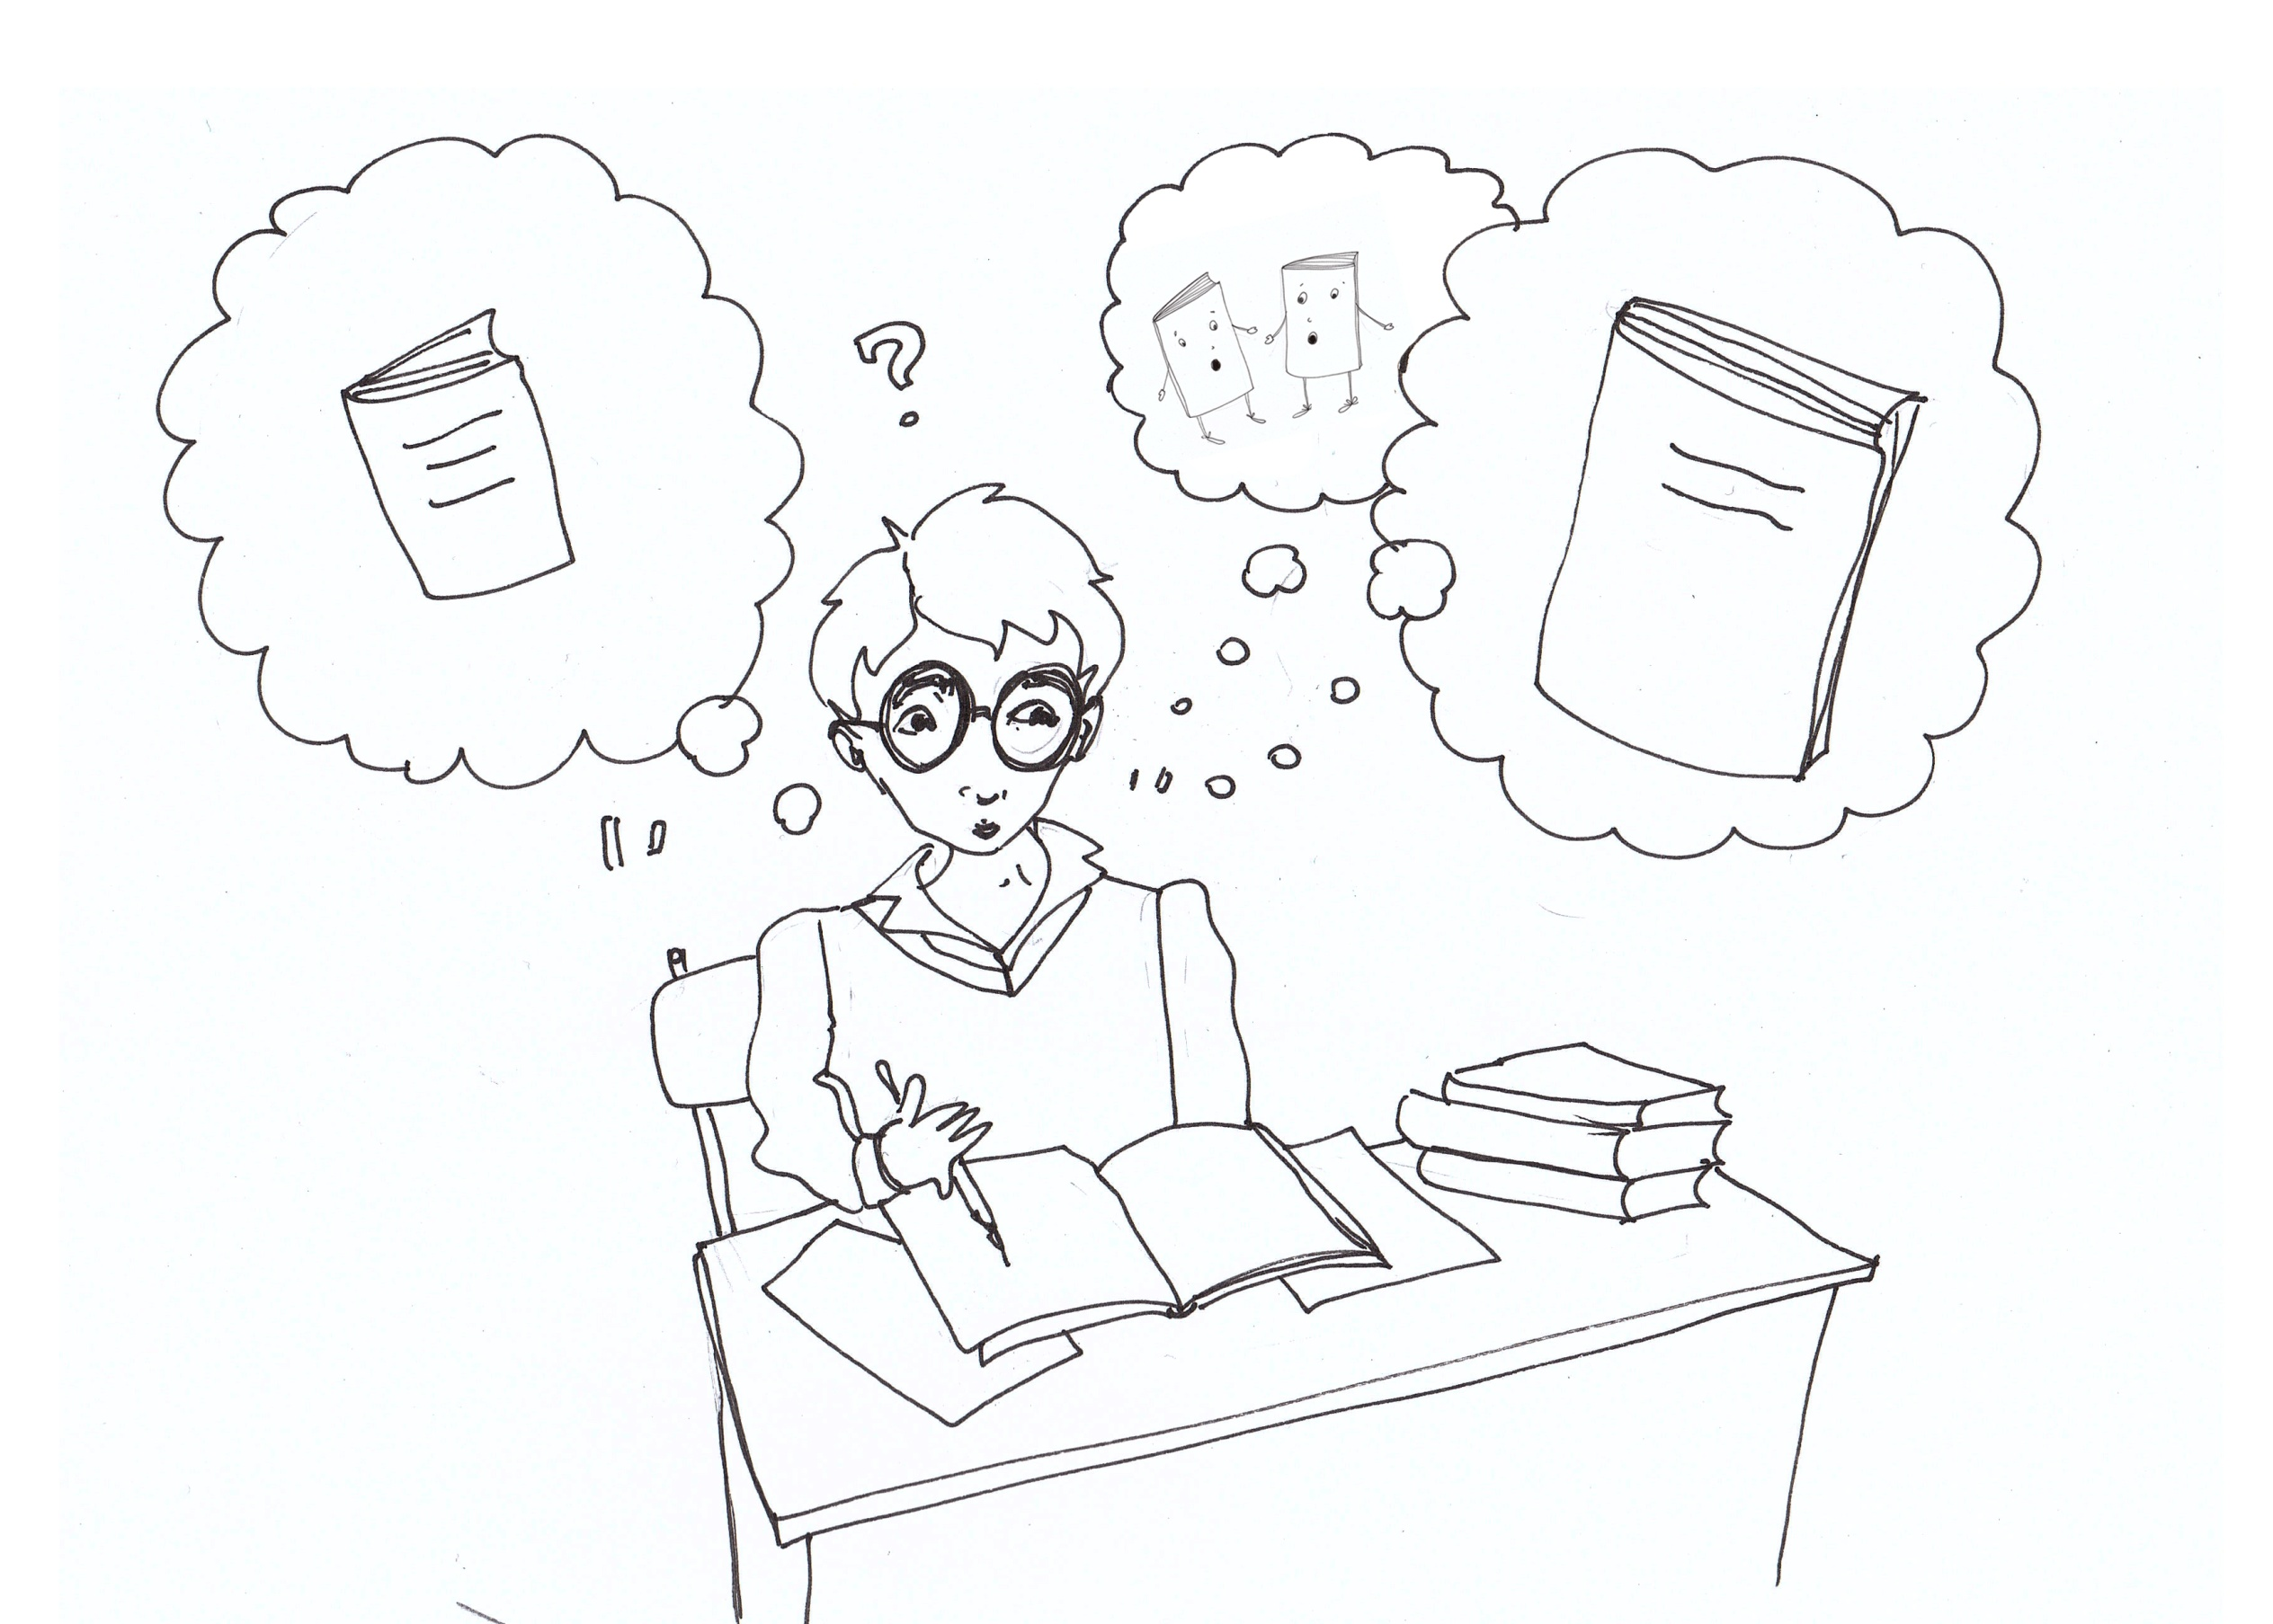
LITERATŪRINIS?
Gabrielės Ganžaitės piešinys

Slide 5
Pasirinkimą lemia žinios ir gebėjimai
Samprotavimo rašinį rašantis turi gerai išmanyti kultūrą: istoriją, filosofiją, meno istoriją, literatūrą, būti plataus išsilavinimo.
Literatūriniam rašiniui parašyti užtenka žinių, įgytų analizuojant kūrinius ir jų kontekstus literatūros pamokose.
Literatūrinio rašinio temų aprėptis atitinka literatūros pamokose analizuotų kūrinių temų aprėptį, rašant galima analizuoti ir nedidelius kūrinių fragmentus, tinkamus temai atskleisti, todėl nereikia sukti galvos, kuo dar galima pasiremti.

Slide 6
Rašinio temų aprėptis
Žmogus
Kultūra
Bendruomenė
Gamta
Šeima

Slide 7
Užduoties antraštė (tema)
Rašinio pavadinimai gali būti
konstatuojamieji sakiniai: ,,Kūrybos ir meno galia lietuvių literatūroje“,
klausiamieji sakiniai: ,,Ar literatūra padeda žmogui prasmingai gyventi?‘‘,
citatos, kurių teisingumą, tikslumą reikia pagrįsti kūriniais, kitais kultūros tekstais: ,,Ar pritartumėte Justino Marcinkevičiaus minčiai, kad ,,Menininko negali nedominti asmenybės ir visuomenės santykis“?
tezė, kurią reikia įrodyti.,, Menas yra kelias, jungiantis žmogų su kitais“

Slide 8
Samprotavimo rašinio tikslas
Samprotavimo rašinį pasirinkus reikės atskleisti požiūrį / poziciją, įtikinti, kad užduotyje keliama problema ar tema aktuali (,,Ar literatūra padeda žmogui gyventi?“),
parodyti galimus problemos sprendimo būdus (,,Kaip išlikti oriam nepalankiomis aplinkybėmis?“),
nuomonių pateiktu klausimu įvairovę (,,Kas verčia žmogų įsipareigoti ir prisiimti atsakomybę“),
parodyti dvi reiškinio puses (,,Ar verta aukotis dėl kitų?“)

Slide 9
Literatūrinio rašinio tikslas
Literatūrinį rašinį pasirinkus, reikės analizuoti kūrinio temą (,,Namų reikšmė lietuvių literatūroje“),
problemą (,,Pasirinkimo problemos sprendimas skirtingų žanrų kūriniuose“),
veikėjų paveikslus (,,Moters paveikslas lietuvių prozoje“),
vertybes (,,Asmens vertybių pasirinkimas XIX a. lietuvių literatūroje“),
veikėjo poziciją (,,Stojiška asmens laikysena katastrofų literatūroje“).

Slide 10
Užduoties analizė
Trijų žingsnių metodas:
Objektas (dalykas), apie kurį reikės rašyti.
Klausimas (problema).
Pagrindinė mintis – atsakymas į klausimą/ problemos sprendimas.
( Alaunienė Z. ,,Kaip nagrinėti samprotaujamojo rašinio antraštę“, Gimtasis žodis, 2014/ 10)

Slide 11
Literatūrinio herojaus siekiai Šekspyro dramoje ,,Hamletas”
1. Dalykas – Hamleto siekiai.
2. Klausimas: Kokią visuomenę ir žmogų nori matyti veikėjas ir kaip to siekia?
3. Pagrindinė mintis: Šekspyras dramoje teigia, kad norint sukurti tobulą visuomenę reikia atskleisti blogus veikėjų poelgius, ryžtingai kovoti su visuomenės ydomis, kritiškai vertinti savo paties poelgius.

Slide 12
Kaip žmogus bando įprasminti savo gyvenimą? Rašydami remkitės Šekspyro drama ,,Hamletas”
1. Dalykas – gyvenimo prasmė.
2. Klausimas: Kokiais būdais žmogus bando įprasminti gyvenimą?
3. Pagrindinė mintis: Žmogus savo gyvenimą įprasmina dorai gyvendamas, teisingai elgdamasis, siekdamas visuomenės gerovės, nes nedori darbai ir nemoralus elgesys vis tiek anksčiau ar vėliau pasmerkiami kaip netinkami.

Slide 13
Kūrinio analizė formuoja rašymo įgūdžius
Kūrinio analizė (žodžiu ar raštu) paties kūrinio siūloma tema.
Ištraukos / eilėraščio / apsakymo temos formulavimas ir kalbėjimas, rašymas remiantis trijų žingsnių metodu.
Kūrinio objektas, klausimas, pagrindinė mintis
Kūrinio teminė analizė
Kūrinio tema

Slide 14
Rašinio temos ir kūrinio analizės santykis
Tema siūlo aspektus, prie kurių reikia pritaikyti kūrinį.
Pasirinktus temos aspektus reikia pagrįsti kūrinio analize.
Problemos sprendimą pagrįsti kūrinio analize.
Tema / problema
Kūrinys

Slide 15
Rašinio kompozicija
Įžanga
Dėstymo pastraipa
Pabaiga
Dėstymo pastraipa
dalykas
(objektas)
klausimas
(problema)
Pagrindinė mintis (tezė)
Kas ?
Kaip, kodėl?
Ką tai reiškia?

Slide 16
Temos pavertimas užduotimi
Tema. Kūrybos ir meno galia lietuvių literatūroje (Autoriai pasirinkti: J. Tumas – Vaižgantas, J. Aistis, H. Radauskas)
Užduotis. Išaiškinti, kokią įtaką kūryba ir menas daro skaitytojui ir pačiam rašytojui pasirinktuose lyginti lietuvių autorių kūriniuose.

Slide 17
Temos sąvokos aiškinimas (-is) remiantis žodynu
galià (2) (http://dz.lki.lt)
1. jėga, gebėjimas, sveikata: Senas esu, neturiu gãlios.
2. galybė, jėga: Sustiprėjo ekonominė g.
3. galiojimas, veikimas: Šis įstatymas jau neteko gãlios.
4. fiz. darbo ir jo atlikimo laiko santykis: Variklio, srovės g.
Konkretiname žodžio reikšmę.
Galia - gebėjimas paveikti realybę, daryti jai įtaką (poezijos poveikis skaitytojui, klausytojui) ;
gebėjimas išreikti jausmus, požiūrį, jei žvelgiame iš kūrėjo perspektyvos ;
sugebėjimas transformuoti realybę ir jausmus į meno kūrinį.

Slide 18
Rašinio kryptį (analizės aspektus) nurodo klausimas
Objektas – kūrybos poveikis.
Klausimas: Kaip kūryba ir menas veikia bendruomenę, skaitytoją ir kūrėją?
Pagrindinė mintis: Kūryboje transformuota tikrovė ir poetine forma išreikšti jausmai padeda skaitytojui pamatyti grožio poveikį žmogui (Radausko poezija ,,Stebuklas“),
pateikti universalias patirtis (Aistis ,,Peizažas“, ,,Man tave“)
atpažinti skaitytojui savo jausmus, juos lengviau išgyventi (Aisčio eilėraštis ,,Katarsis“),
telkti bendruomenę (Vaižganto ,,Dėdės ir dėdienės“),
kūrėjui (Radauskas ,,Dainos gimimas“, ,,Pasaka“ ) išreikšti savo požiūrį į pasaulį, realybę paversti poetine tikrove.

Slide 19
Klausimų metodas, padedantis suprasti temos aprėptį
Apie ką turėsiu rašyti (dalyką ar / ir jo vaizdavimą)?
Temos apimtis (vienas ar du dalykai)?
Kokios temos ribos (literatūra, kultūra)?
Kokį laiką reikalaujama aprėpti (amžius, kada gyveno veikėjas ir kada autorius)?
Ar yra kokios nors žanrinės (poezija, proza) temos nuorodos?

Slide 20
Galimybių įvertinimas
Ką aš žinau apie šį dalyką?
Ar suprantu visas abstrakčias sąvokas?
Kuo iš pateiktų autorių galėsiu remtis rašydamas?
Kokie kiti autoriai ir jų kūriniai tiktų šiai temai /problemai atskleisti /galėtų būti kontekstas?

Slide 21
Kūrinio analizė ir interpretacija (penki klausimai apie veikėją)
Kur ir kada vyksta veiksmas,
kas yra veikėjas,
ką jis veikia,
ką jis jaučia,
kuo viskas baigiasi.
(N. L. Gage, D. C. Berliner Pedagoginė psichologija, Vilnius, 1994, 244 psl.)

Slide 22
Kūrinio analizės pagrindimas
Penki klausimai apie veikėją | J. Biliūnas ,,Liūdna pasaka“ | Pagrindimas kūrinio situacijomis, menine raiška
Kur ir kada vyksta veiksmas? | Pasakotojo susitikimo su Juozapota laikas ir jos istorijos laikas skiriasi. Veiksmas iš pradžių vyksta sanatorijoje, paskui nusikeliama į praeitį, kaimą. | Pasakotojas ją sutinka sanatorijoje, iš aplinkos detalių galima suprasti (visi linksmi, nori pamiršti ligą) Pasakojant jos likimo istoriją, minimas 1863 metų sukilimas, Petras išeina vyti rusų, kad jie būtų laisvi. Minimas sodžius, sapne Juozapota mato vyrą ariantį žemę.
Kas yra veikėjas? | Dabar sena dvasiškai palūžusi moteris, ieškanti savo vyro, anksčiau laiminga, jauna, tik ištekėjusi moteris. | Iš akių įvaizdžio. Jos kūrinyje lyginamos su žvaigždėmis: anksčiau spindinčiomis, dabar užgesusiomis.
Ką jis veikia? | Dabar ji visų klausinėja, ar šie nematė jos Petriuko ir nuolat kartoja frazę apie ponus. Jaunystėje ji buvo rūpestinga ir mylinti žmona, svajojo susilaukti vaikų. Vyrui išėjus į mišką, eina jo ieškoti, sužinojusi, kad šis gali būti sužeistas, eina į miestą jo ieškoti. | Pasakotojas atkuria jos istoriją, aprašoma jos išvaizdos ir dvasinės būsenos kaitą, ji laukia žinių , todėl bėga pas Damulius naujienų.
Ką jis jaučia? | Džiaugsmą, nerimą, baimę, išgąstį.
Kuo viskas baigiasi?

Slide 23
Kaip išmokti pasirinkti temai atskleisti tinkamą kontekstą?
Tinkamo konteksto temai / problemai atskleisti pasirinkimą palengvina mąstymo schemos:
Epocha.
Autoriaus kontekstas.
Kūrinio kontekstas.
Rašytojo kūrinio (kūrybos) reikšmė kultūroje / literatūroje
Temos kontekstas.

Slide 24
Mąstymo strategijos žingsniai
  Prisimina, ką žino apie epochą, autoriaus, kūrinio, temos kontekstą, nežiūrėdami į jokius šaltinius (atgamina turimas žinias, netiesiogiai įsivertina).
  Papildo savo žinias klausydami mokytojo, draugų pranešimų, skaitydami vadovėlio medžiagą, papildomą literatūrą, tardamiesi su draugais, (kaupia, pildo, sistemina žinias).
  Gavę užduotį pasibraukia (užsirašo iš naujo) kontekstą, kuriuo gali pasiremti kalbėdami / rašydami duota tema (atrenka, įsivertina pažangą , taiko žinias).

Slide 25
Žinių apie epochą kaupimas
Istoriniai įvykiai | Meno kryptys, kūrėjai, stilius
Mokslo pasiekimai | Literatūros ypatybės, kūrėjai, žanrai, stilius

Slide 26
Žinių apie autorių kaupimas
Laikas ir aplinka (istorinis, kultūrinis kontekstas) | Veikla (visuomeninė, profesinė )
Asmenybė (biografinis kontekstas) | Kūryba (konkretūs kūriniai)

Slide 27
Kūrinio / ištraukos / eilėraščio kontekstas
Istorinis kontekstas (istoriniai įvykiai, ekonominė, politinė, kultūrinė valstybės situacija) | Kultūrinis kontekstas (literatūros kryptis, filosofinės idėjos, žmogaus pasaulėvoka, religijos vaidmuo)
Biografinis kontekstas (asmenybės bruožai, pasaulėžiūra, veikla, gyvenimo vieta, išsilavinimas, domėjimosi sritys) | Literatūrinis kontekstas (dokumentinė literatūra, kiti kūriniai, kuriuose gvildenamos tos pačios temos, problemos, vaizduojama panaši situacija kritikos straipsniai)

Slide 28
Kūrėjo ir kūrinio vieta ir reikšmė kultūroje ir literatūroje
Veiksniai, turėję įtakos kūrinio atsiradimui, vaizdavimo būdui (kontekstas) | Kūrinio sąsajos su kitais menais, filosofinėmis idėjomis
Tęstinumas (temų, problemų stiliaus, idėjų požiūriu) | Novatoriškumas (požiūrio, vaizdavimo, stiliaus, temų naujumas)

Slide 29
Tikslingas rašinio temos konteksto pasirinkimas
Istorinis kontekstas (istoriniai įvykiai, ekonominė, politinė, kultūrinė valstybės situacija) | Kultūrinis kontekstas (literatūros kryptis, filosofinės idėjos, žmogaus pasaulėvoka, religijos pažiūros)
Biografinis kontekstas (asmenybės bruožai, pasaulėžiūra, veikla, gyvenimo vieta, išsilavinimas, domėjimosi sritys) | Literatūrinis kontekstas (dokumentinė literatūra, kiti kūriniai, kuriuose gvildenamos tos pačios temos, problemos, kritikos straipsniai)

Slide 30
Rėmimasis poezija rašinyje
Formuluojant rašinių temas reiktų nepamiršti poezijos:
jos mūsų literatūroje daug ir labai geros,
poezija aprėpia visas temas,
eilėraščiai kalba apie universalias žmogaus gyvenimo reikšmes, amžinas vertybes, kultūros reiškinius,
eilėraščiai tinka rašinio temai atskleisti,
juos lengviau atsiminti nei didelius kūrinius,
ignoruodami poeziją, siauriname programą, skurdiname mokinius dvasiškai, neugdome kalbos/žodžio/ perkeltinės žodžio reikšmės pajautos.

Slide 31
250-300 žodžių trijų dalių teksto rašymas ir vertinimas
Ugdo gebėjimus:
tikslingai pasirinkti tinkamą temai atskleisti kontekstą,
temos ir pagrindinės minties plėtotę susieti su kūrinio analize ir interpretacija,
įžangą ir pabaigą sieti su tinkamu temai atskleisti kontekstu,
įpranta rašyti trinarį (įžanga, dėstymas, pabaiga) tekstą,
nepastebimai trumpi tekstai pasiekia rašinio apimtį.

Slide 32
V. Mačernio kūrybos temos: tarp namų, prigimtinės kultūros (,,Vizijos”) ir pasaulio kultūros (sonetai)
Rašymo temos:
Namų reikšmės apmąstymas ,,Vizijose“;
Gyvenimo prasmės samprata ,,Vizijose“;
Kartų ryšys ir jo vertė ,,Vizijose”.
Kalbėjimo temos:
Žmogus pasaulyje, jo likimo apmąstymas sonetuose;
Egzistencinės analogijos, tapatinimasis su literatūriniais personažais;
Vertybių, padedančių ištverti būties tragizmą, ieškojimas ir atradimas sonetuose.

Slide 33
250-300 žodžių trijų dalių teksto rašymas namuose
Tikslingai pasirinkti tinkamą temai atskleisti kontekstą.
Kūrinio analizę sieti su temos ir pagrindinės minties plėtote.
Įžangą ir pabaigą sieti su autoriaus pasaulėžiūra, dokumentine literatūra.
Pastaba: analizuojant sonetus galima ,,Vizijomis” remtis kaip literatūriniu kontekstu. Galima lyginti sėsliojo žmogaus santykį su prigimtine kultūra, sėsliojo žmogaus pasitikėjimą savo kultūra ir judriojo žmogaus santykį su pasaulio kultūra, savo vietos joje ieškojimą.

Slide 34
250-300 žodžių trijų dalių teksto analizė ir vertinimas
Rašinių vertinimas pagal vertinimo normas, skirtas vertinti ugdymo procese
www.upc.smm.lt/V.Lisauskiene._Rasinio_vertinimo_normos.docx

Slide 35
Literatūra
N. L. Gage, D. C. Berliner Pedagoginė psichologija, Vilnius, 1994;
Nauckūnaitė Z. Iškalbos mokymas. K., 2001, 88-92 psl.;
Nauckūnaitė Z. Teksto komponavimas:rašymo procesas ir tekstų tipai. V., 2002.
Rašinio rašymo metodika ir rašinių pavyzdžiai http://smp.dizi.lt/11-12/lietuviu-literatura/samprotavimo-ir-literaturiniai-rasiniai/1494

